Slide 1
Môn: TOÁN
Lớp 2A1
Giáo viên : Nguyễn Lê Hà

Slide 2
CHỦ ĐỀ 6
NGÀY - GIỜ, GIỜ - PHÚT, NGÀY - THÁNG
BÀI 29
NGÀY - GIỜ,
GIỜ - PHÚT

Slide 4
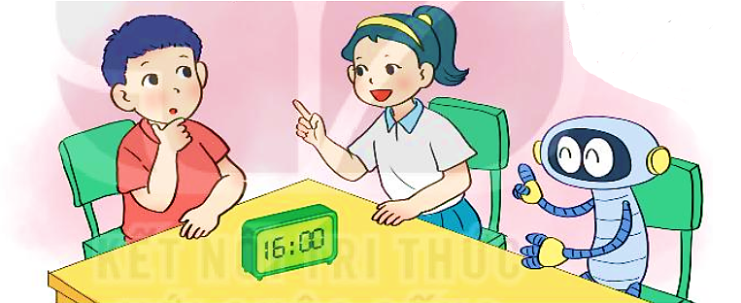
a)
Một ngày
có 24 giờ.
Một ngày có bao nhiêu giờ và một giờ có bao nhiêu phút nhỉ?
Một giờ có
60 phút.

Slide 5
b) 24 giờ trong một ngày được tính từ 12 giờ đêm hôm trước đến 12 giờ đêm hôm sau.
Buổi | Các giờ đúng
Sáng
Trưa
Chiều
Tối
Đêm
1 giờ sáng, 2 giờ sáng, 3 giờ sáng, 4 giờ sáng, 5 giờ sáng, 6 giờ sáng, 7 giờ sáng, 8 giờ sáng, 9 giờ sáng, 10 giờ sáng.
11 giờ trưa, 12 giờ trưa.
1 giờ chiều (13 giờ), 2 giờ chiều (14 giờ), 3 giờ chiều (15 giờ), 4 giờ chiều (16 giờ), 5 giờ chiều (17 giờ), 6 giờ chiều (18 giờ).
7 giờ tối (19 giờ), 8 giờ tối (20 giờ), 9 giờ tối (21 giờ).
10 giờ đêm (22 giờ), 11 giờ đêm (23 giờ), 12 giờ đêm (24 giờ).

Slide 6
0 giờ sáng
12 giờ trưa/
11 giờ trưa
12
1 giờ sáng
11
1
10 giờ sáng
2 giờ sáng
10
2
9 giờ sáng
9
3
3 giờ sáng
8
4
8 giờ sáng
4 giờ sáng
7
5
6
7 giờ sáng
5 giờ sáng
6 giờ sáng

Slide 7
/0 giờ sáng
12 giờ đêm
11 giờ đêm
12
1 giờ chiều
11
1
10 giờ đêm
2 giờ chiều
10
2
9 giờ tối
9
3
3 giờ chiều
8
4
8 giờ tối
4 giờ chiều
7
5
7 giờ tối
6
5 giờ chiều
6 giờ chiều

Slide 9
1
Số
?
10
4
8

Slide 10
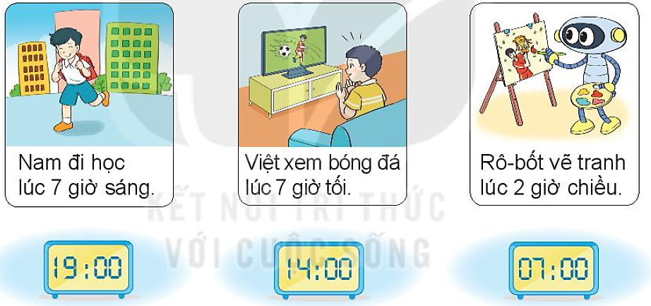
2
Tìm đồng hồ chỉ thời gian thích hợp với mỗi bức tranh.

Slide 11
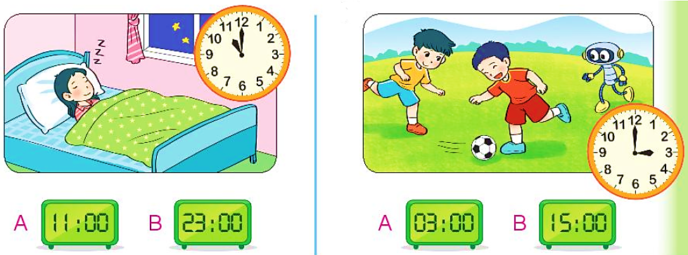
3
Chọn đồng hồ chỉ thời gian thích hợp với mỗi bức tranh.
a)
b)

Slide 13
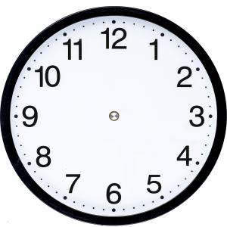
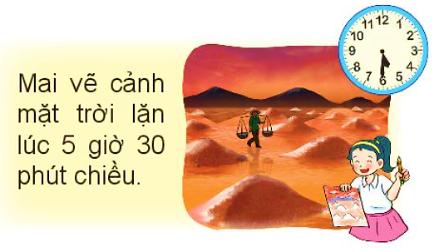
30 phút
5 phút
Nam vẽ cảnh mặt trời mọc lúc 5 giờ 15 phút sáng.
15 phút
5 phút
5 phút
Mai vẽ cảnh mặt trời lặn lúc 5 giờ 30 phút chiều.
5 phút
5 phút
15 phút
5 phút

Slide 15
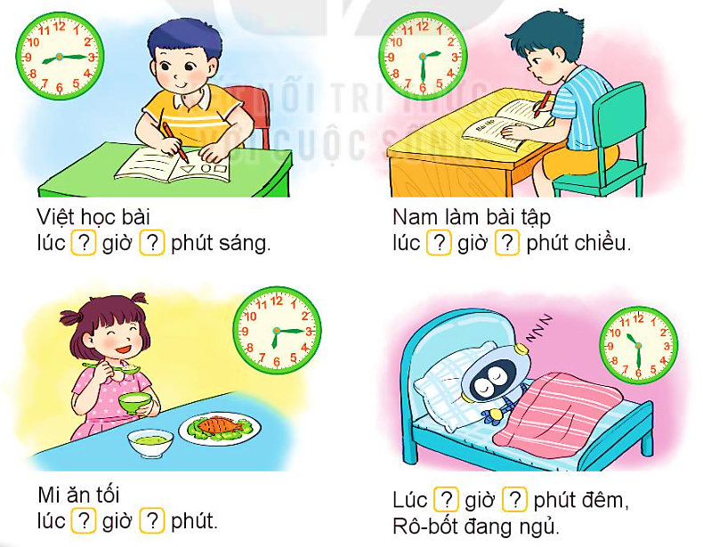
1
Số
?
Mỗi bạn làm gì lúc mấy giờ?
Việt học bài
lúc giờ phút sáng.
Nam làm bài tập
lúc giờ phút chiều.
8
15
2
30
?
?
?
?
Mi ăn tối
lúc giờ phút.
10
30
?
?
Lúc giờ phút
Rô-bốt đang ngủ.
6
15
?
?

Slide 16
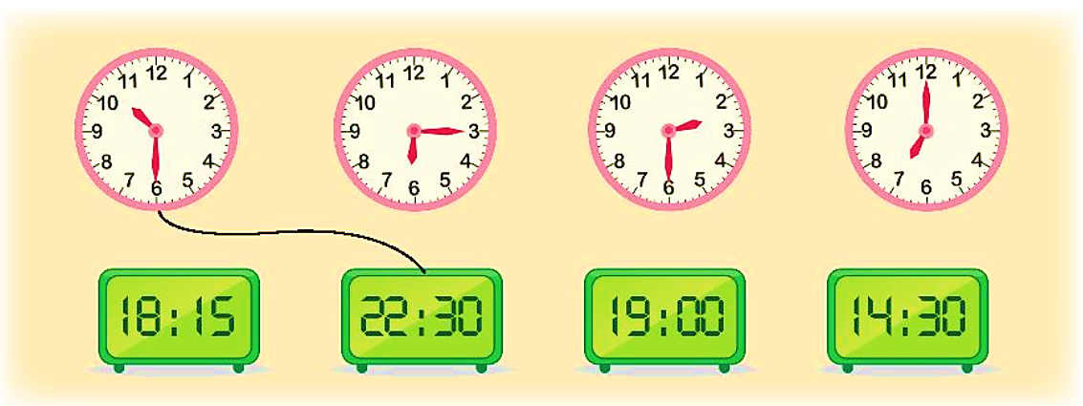
2
Tìm hai đồng hồ chỉ cùng thời gian vào buổi chiều, tối hoặc đêm.

Slide 17
3
Số
?
Nam làm gì lúc mấy giờ?
Nam học bài
lúc giờ phút sáng.
Nam ở thư viện
lúc giờ phút chiều.
9
30
?
?
3
15
?
?
Nam rửa bát
lúc giờ phút tối.
4
Nam tan học lúc giờ chiều.
?
7
15
?
?

